Slide 1
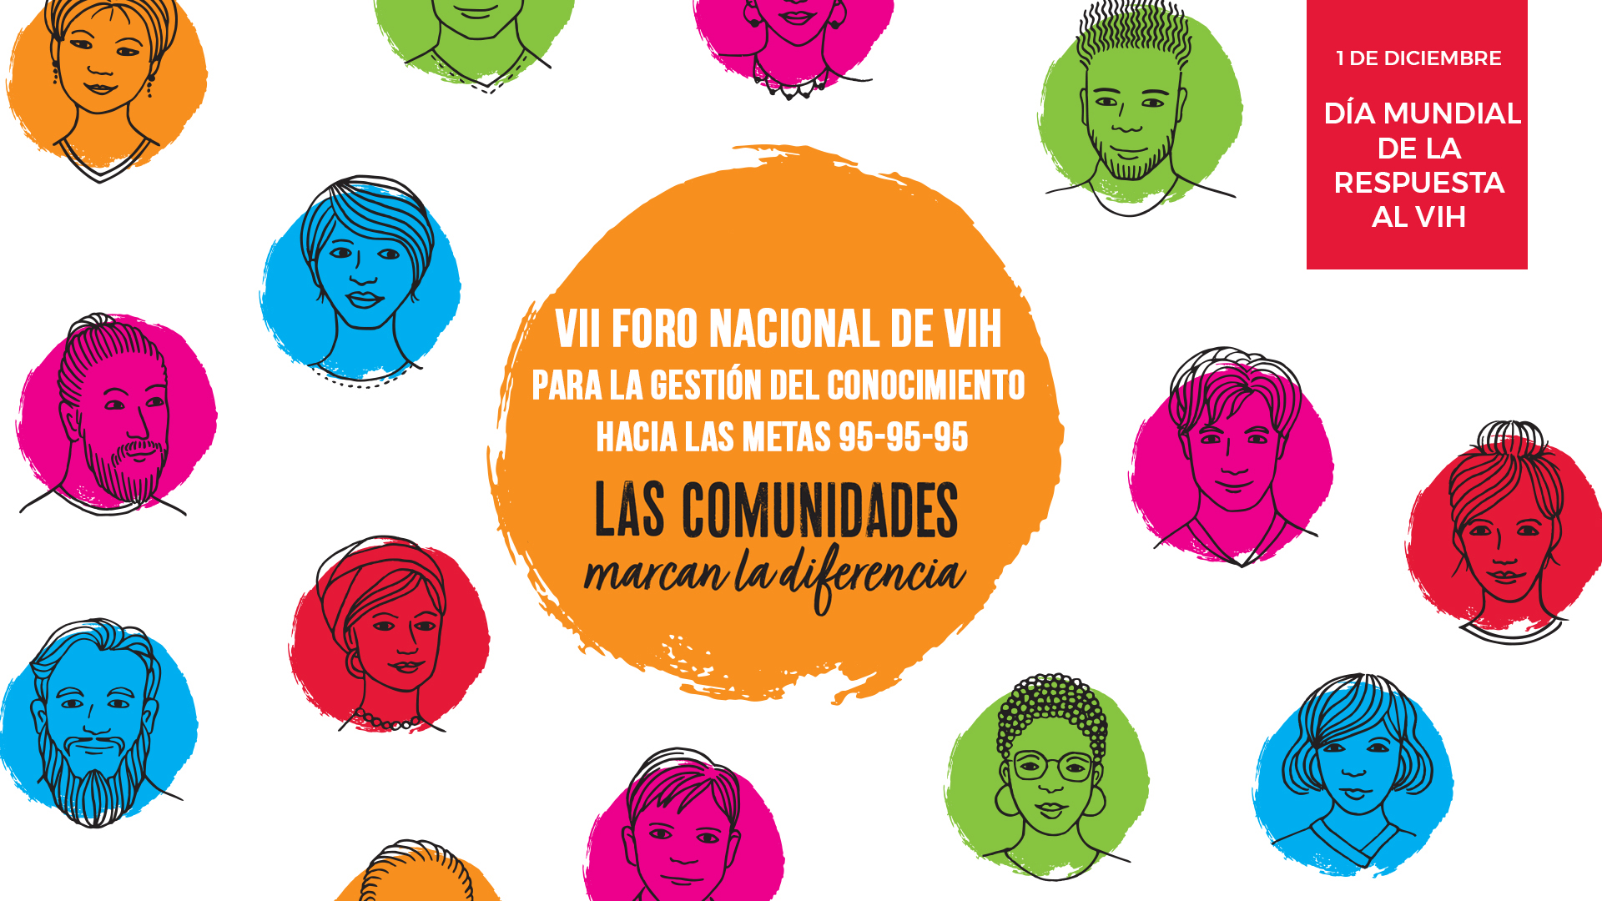

Slide 2
El Estado de la Epidemia en Latino América y el Caribe 2019
ONUSIDA EL SALVADOR | Diciembre, 2019
Oficina Regional de ONUSIDA para ALC
Dra. Celina de Miranda

Slide 3
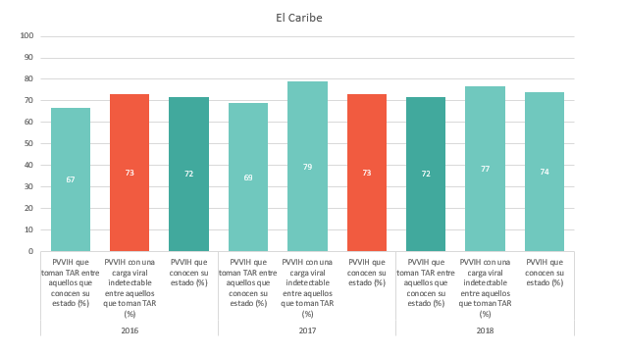
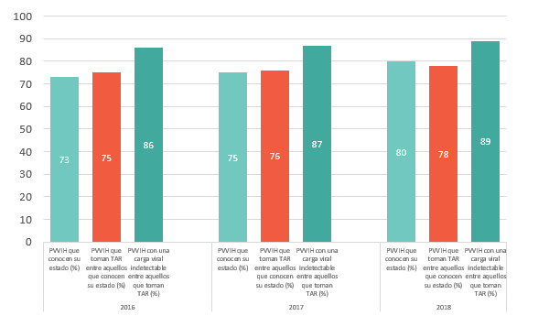
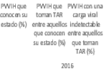
Cascada 90-90-90
Latino America
El Caribe

Slide 4
Estado de la Epidemia
Cascada de pruebas y tratamiento de VIH, Latinoamérica y el Caribe 2018
Latino América
El Caribe
Brecha para llegar al primer 90: 199 000
Brecha para llegar al primer y segundo 90: 362 000
Brecha para llegar al primer 90: 199 000
Brecha para llegar al primer y segundo 90: 362 000
Número de personas viviendo con VIH (millón)
Número de personas viviendo con VIH (millón)
Brecha para llegar a los tres 90: 340 000
Brecha para llegar a los tres 90: 340 000
Número de personas viviendo con VIH que conocen su estado
Número de personas viviendo con VIH que acceden a tratamiento
Número de personas viviendo con VIH que están viralmente suprimidos
Número de personas viviendo con VIH que conocen su estado
Número de personas viviendo con VIH que acceden a tratamiento
Número de personas viviendo con VIH que están viralmente suprimidos

Slide 5
Estado de la Epidemia
Metas 90-90-90 por País, Latinoamérica y el Caribe 2018
Segundo 90: Porcentaje de personas con VIH que conocen su estado y acceden a tratamiento
tercer 90: Porcentaje de personas con VIH que acceden a tratamiento y tienen supresión viral
Supresión Viral: Porcentaje de personas con VIH que están viralmente suprimidas
Tercer 90: Porcentaje de personas con VIH que acceden a tratamiento y tienen supresión viral
Supresión Viral: Porcentaje de personas con VIH que están viralmente suprimidas
Primer 90: Porcentaje de personas con VIH que conocen su estado
Segundo 90: Porcentaje de personas con VIH que conocen su estado y acceden a tratamiento
Primer 90: Porcentaje de personas con VIH que conocen su estado
Latino América
El Caribe

Slide 6
Estado de la Epidemia
Porcentaje de personas viviendo con VIH que tienen una cuenta baja de CD4 al inicio del tratamiento antirretroviral, Latinoamérica y el Caribe 2018
Latino América
El Caribe

Slide 7
Estado de la Epidemia
Número de Muertes Relacionadas al sida en Latinoamérica y el Caribe, 2000-2018
Cambio de porcentaje en muertes relacionadas al sida desde 2010
Latino América
El Caribe
Cambio de porcentaje en muertes relacionadas al sida desde 2010
Número de muertes relacionadas al sida
Número de muertes relacionadas al sida
Muertes relacionadas al sida

Slide 8
Estado de la Epidemia
Número de Infecciones Nuevas en Latinoamérica y el caribe 2000-2018
Cambio de porcentaje en infecciones nuevas de VIH desde 2010
El Caribe
Cambio de porcentaje en infecciones nuevas de VIH desde 2010
Latino América
Numero de Infecciones Nuevas de VIH
Numero de Infecciones Nuevas de VIH
Nuevas Infecciones de VIH
Nuevas Infecciones de VIH

Slide 9
eMTCT
Latino America
El Caribe

Slide 10
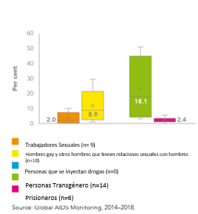
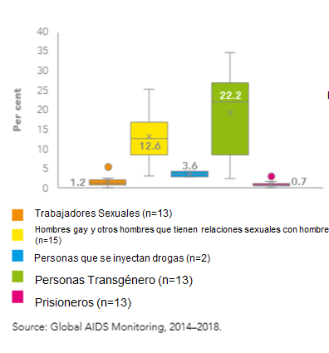
Estado de la Epidemia
Prevalencia de VIH entre poblaciones clave, Latinoamérica y el caribe 2014-2018
Latino América
El Caribe

Slide 11
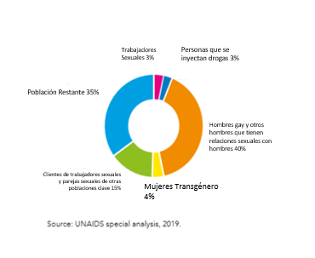
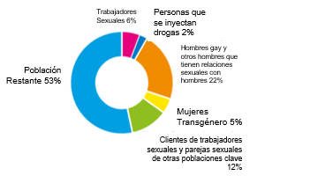
Estado de la Epidemia
Distribución de nuevas infecciones de VIH (15-49 años), por grupo de población, Latinoamérica y el Caribe 2018
Latino América
El Caribe
Trabajadoras sexuales 6%
Personas que se inyectan dorgas 2%
Trabajadoras sexuales 3%
Personas que se inyectan dorgas 3%
Población restante 35%
Hombres gasys y otros que tienen relaciones sexuales con hombres 22%
Población restante 53%
Hombres gasys y otros que tienen relaciones sexuales con hombres 40%
Mujeres Transgenero 5%
Clientes de trabajadoras sexuales y parejas sexuales de otras poblaciones clave 15%
Clientes de trabajadoras sexuales y parejas sexuales de otras poblaciones clave 12%
Mujeres Transgenero 4%

Slide 12
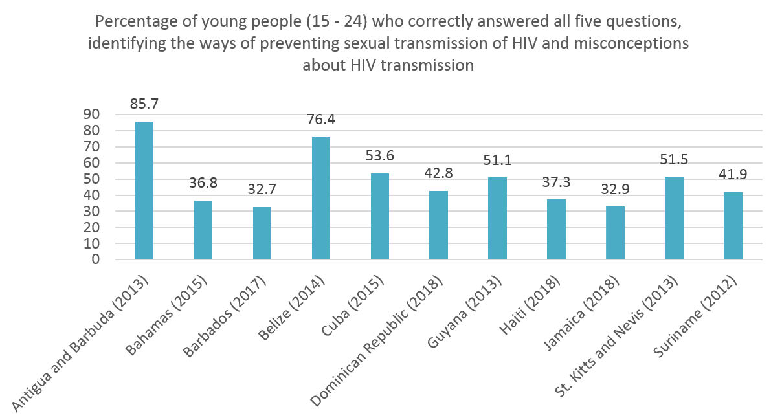
Prevención Combinada–Empoderamiento Juvenil
% de jóvenes 15-24 que respondieron correctamente cinco preguntas relacionadas a la transmisión y mitos del VIH

Slide 13
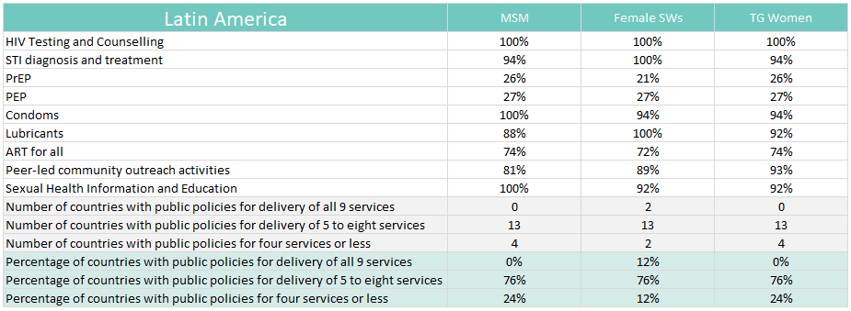
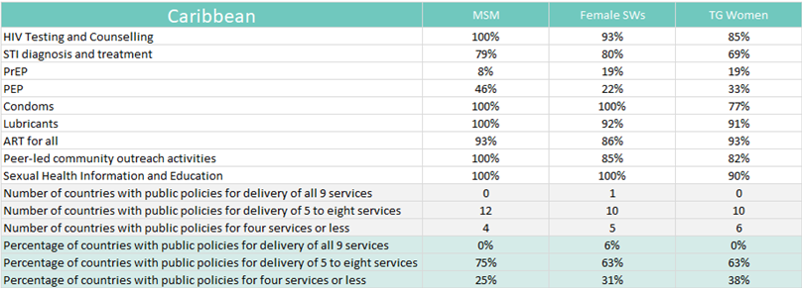
Prevención Combinada – Poblaciónes Clave
Porcentaje de países con políticas públicas para la entrega de servicios de prevención del VIH

Slide 14
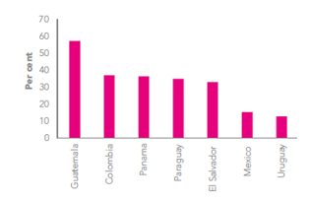
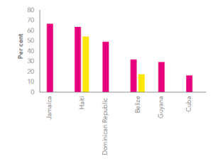
Confrontando el estigma y la discriminacion
Porcentaje de hombres y mujeres en edades de 15-49 años que no comprarian vegetales a un vendedor que vive con VIH, Latino America y el Caribe 2013-2017
Porcentaje
Porcentaje

Slide 15
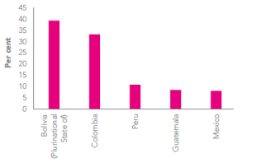
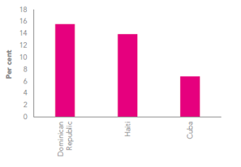
Confrontando el estigma y la discriminacion
Porcentaje de mujeres casadas o con pareja de 15-49 años que han experimentado violencia fisica o psicologica de su pareja en los ultimos 12 meses , Latino America y el Caribe 2013-2017
Porcentaje
Porcentaje

Slide 16
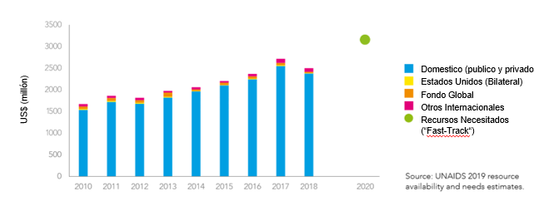
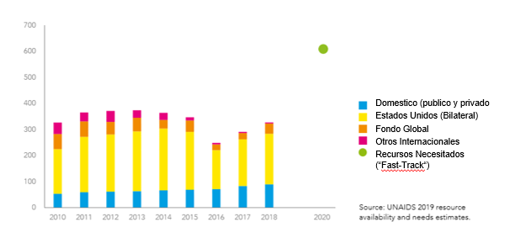
Estado de la Epidemia
Disponibilidad de recursos para el VIH, por fuente, Latinoamérica y el Caribe 2010-2018, y proyección de recursos necesitados para 2020
Latino América
El Caribe

Slide 17
Al conmemorar el Día Mundial 2019, se nos recuerda que a pesar de algunos avances notables, el número de personas que han adquirido recientemente el VIH y que mueren por enfermedades relacionadas con el VIH Avanzado no está disminuyendo lo suficientemente rápido.
Se nos recuerda que a pesar de este progreso, sigue habiendo enormes necesidades insatisfechas. Los recursos para la respuesta al VIH deben mantenerse.
Se nos recuerda que 38 millones de mujeres, hombres y niños viven hoy con el VIH en el mundo. Se nos recuerda que, a pesar de los esfuerzos mundiales, el VIH sigue siendo una de las mayores amenazas para la salud y el desarrollo de nuestro tiempo.
La respuesta al VIH unió al mundo de una manera que ninguna otra crisis de salud tiene. Nos enseñó que debemos escuchar y aprender de las personas afectadas, de las personas más expuestas.

Slide 18
El VIH nos ha enseñado que debemos abordar los vínculos críticos, entre salud, injusticia, desigualdad, pobreza y marginación.
El VIH también nos ha enseñado que el desafío de poner fin a una epidemia es demasiado grande para que un sector lo pueda enfrentar solo.
Los gobiernos, las organizaciones no gubernamentales, la sociedad civil, las comunidades y las empresas poseen capacidades importantes, únicos y complementarios para marcar la diferencia en la respuesta mundial al VIH.
Cuando diferentes sectores logran combinar esos activos, el impacto aumenta significativamente.
Los retos han sido y continúan siendo parte integral de la respuesta al VIH, desde desafiar el estigma que rodea al VIH / sida, construir colaboraciones vitales con empresas en todas las industrias, llevar a cabo programas de tratamiento, diagnóstico y prevención dentro de los lugares de trabajo y las comunidades circundantes, y más.

Slide 19
GRACIAS

